Slide 1
الصف الثاني الابتدائي
المواد الاجتماعية
الدرس الثاني عشر
الخَريطَة
صفحة (62)

Slide 2
أهداف الدرس
1- معرفة مفهوم الخريطة
2- نبين دلالات عناصر الخريطة
3- يحدد مواقع قرى ومدن مملكة البحرين على الخريطة

Slide 3
رائد فضاء
اضغط للانتقال الى التالي

Slide 4
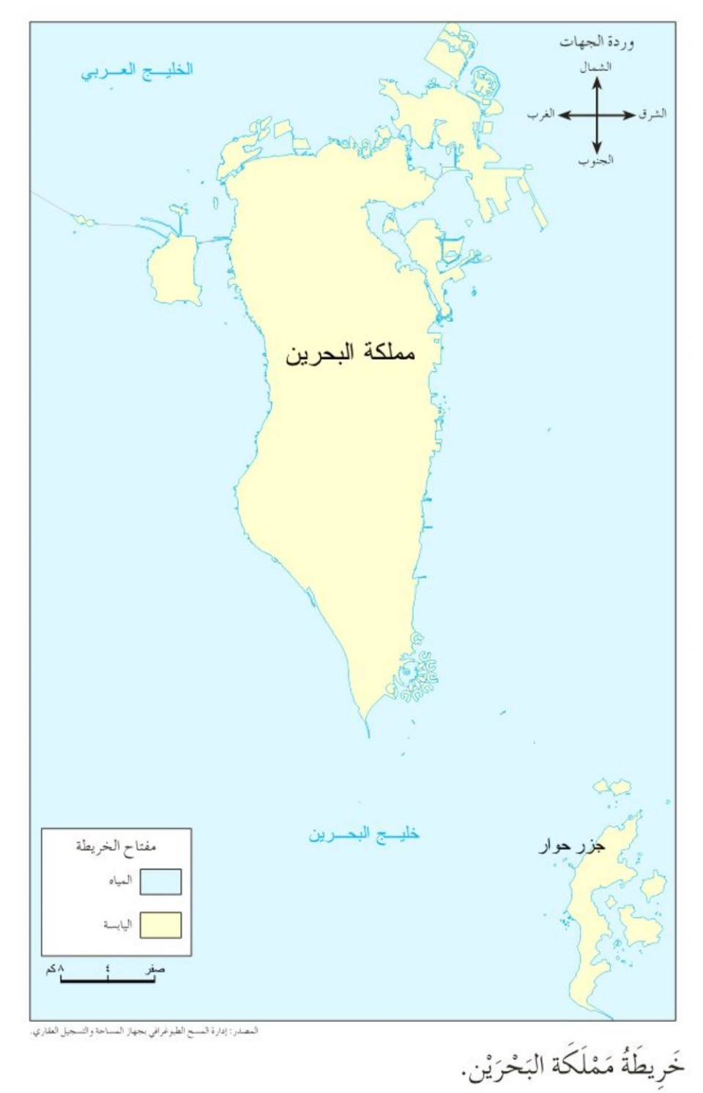
الخَريطَةُ رَسْمٌ للقارَّاتِ وللْبُلدانِ كما نَرَاها مِنَ الأَعْلَى.
ما الخَريطَة؟
اضغط للانتقال الى التالي

Slide 5
ولنتعرف على العناصر التي تساعدنا في قراءة الخريطة اضغط على الفيديو للتعرف على هذه العناصر
اضغط للانتقال الى التالي

Slide 6
للتعرف على مدن وقرى مملكة البحرين من خلال رموز مفتاح الخريطة اضغط على فيديو
النهاية

Slide 7
شكراً جزيلاً لكم
انتهى الدرس

